Slide 1
AÇÃO ITINENANTE EM BAIRRO COMO INSTRUMENTO DE RELACIONAMENTO AO CLIENTE E RECUPERAÇÃO DE PERDAS FINANCEIRAS
Autores: André Ramos de Souza
Eliana Bezerra Alencar Paz
Cristiano Cardoso Gomes
José Yarley De Brito Gonçalves
Ana Beatriz Batista de Almeida
Yanka Wandréia Nogueira Moreira

Slide 2
INTRODUÇÃO
A Região do Cariri é conhecida como um “oásis” em meio ao sertão, devido as características geológicas da Chapada do Araripe, a precipitação que infiltra durante a época chuvosa, e que se recupera na forma de surgência na cota 750m (GONÇALVES, 2001). Na extensão da chapada do Araripe no Estado do Ceará há um total de 325 fontes com uma vazão estimada de 1.645 L/s.
Essa pujança hídrica somada ao baixo preço cobrado e baixa hidrometração construiu na população do município de Crato (CE) o hábito do desperdício de água.

Slide 3
INTRODUÇÃO
O reflexo disso é que em dezembro de 2017, 19 mil clientes da SAAEC estavam em debito, totalizando uma inadimplência de cerca de 8 milhões, distribuídas em 193.950 contas não pagas. Atualmente há 35.443 ligações ativas e 6.063 ligações cortada
Observa-se que apenas 15% dos clientes pagam suas contas em dia e cerca de 50% dos clientes pagam as contas a cada três meses.
Diante do exposto, o presente trabalho objetivou apresentar uma experiência de negociação entre os usuários irregulares do bairro Vila Alta e a SAAEC, com o propósito de estimular a regularização das tarifas cobradas pela distribuição de água

Slide 4
MATERIAL E MÉTODOS
O bairro Vila Alta tem 3.740 ligações, das quais 3.416 são ativas e apresenta incidência de inadimplência, totalizando 1.437 clientes com 21.980 contas em aberto gerando um déficit de arrecadação no valor de R$ 607.979,87.
3.740
Total de Ligações
3.416
Ligações Ativas
1.437
Inadimplentes com contas em aberto
21.980
Contas em Aberto
R$ 607.979,87
Déficit de Arrecadação

Slide 5
MATERIAL E MÉTODOS
A metodologia adotada neste trabalho levou em consideração a construção de um bom relacionamento entre cliente e a organização.
A ação itinerante tem como objetivo a aproximação com o cliente, prezando um melhor relacionamento e fazendo com que eles se sentissem mais à vontade com a SAAEC indo até eles.

Slide 6
MATERIAL E MÉTODOS
Fluxograma simplificando das etapas metodológicas desenvolvidas no trabalho
Levantamento de Inadimplência
Elaboração de condições de parcelamentos e descontos
Notificação dos clientes com débitos em aberto
Identificação do Melhor local para instalar o atendimento
Divulgação da Ação
Realização do atendimento e negociações

Slide 7
RESULTADOS/DISCUSSÃO
A estratégia de recuperação de perdas possibilitou a negociação/pagamento com 805 clientes dos 1.427, representando de 56,41%, e na unidade do bairro foram 180 atendimentos com êxito de negociação em 100% dos casos

Slide 8
RESULTADOS/DISCUSSÃO
No que se refere aos valores negociados, dos R$ 607.979,87 em débito, a ação possibilitou a recuperação negocial de R$ 228.849,18, totalizando um percentual de 37,64% dos valores em aberto.

Slide 9
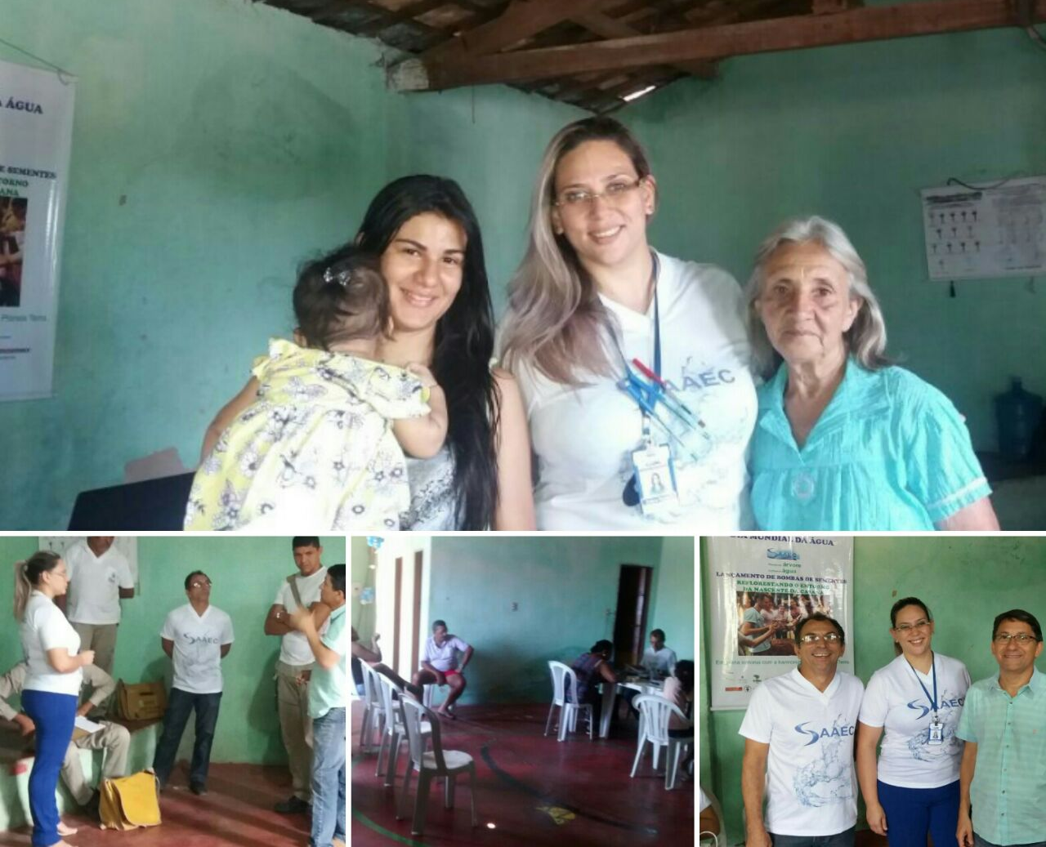
RESULTADOS/DISCUSSÃO
Vale ressaltar a importância das ações itinerantes no que concerne a aproximação e relacionamento com os clientes.
Essas ações criam abertura para um diálogo mais franco e aberto sobre a importância da educação ambiental, da conscientização e da importância do uso racional da água, promovendo ganhos para a empresa, para o cliente e para o meio ambiente

Slide 10
CONCLUSÃO
Diante dos resultados expostos, observou que a ação itinerante da SAAEC no Bairro rendeu excelentes resultados.
Todavia a ação no bairro demonstrou que a empresa está aberta ao acolhimento de críticas e a melhor atende a população.
Do ponto de vista econômico, houve uma recuperação de mais de 50% das negociações, o que nos demais bairros sem indução, não chega a 5% mensal.
A aproximação direta aos clientes de certa forma na casa dos mesmos, rendeu uma melhor imagem da SAAEC.

Slide 11
Obrigado!
Sociedade Anônima de Água e Esgoto do Crato - SAAEC
Av. Teodorico Teles, n° 30 - Centro - Crato - CE - CEP: 63.100-161
Tel: (88) 3523-2044 - e-mail: contato@saaeccrato.com.br
Cristiano Cardoso – 88 9 9700 9062
projetos@saaeccrato.com.br

